Slide 1
Main Idea
ใจความสำคัญ
E33213 English for Higher Education
Presented by Teacher Sarocha Kanay

Slide 2
What is “Main Idea”?
Main idea is what the text is mostly about. ใจความสำคัญ คือ ใจความหลักของเรื่อง เป็นส่วนที่มีเนื้อหาสำคัญของเรื่อง ที่มีเนื้อหาครอบคลุมข้อความทั้งหมดในย่อหน้าหรือเนื้อเรื่องนั้น ๆ

Slide 3
Types of “Main Idea”
Main idea มีอยู่ 2 ชนิด
1. State main idea
2. Implies main idea

Slide 4
1. State Main Idea
State main idea คือ ใจความหลักๆ สำคัญๆ ของเรื่อง ซึ่งผู้เขียนบอกมาโดยตรง โดยอาจจะอยู่ ตอนต้น ตอนกลาง หรือตอนท้ายของย่อหน้าก็ได้

Slide 5
1) ใจความสำคัญอยู่ต้นเรื่อง ประโยคที่อยู่ตอนต้นย่อหน้า เป็นจุดที่พบใจความสำคัญของเรื่องในแต่ละย่อหน้ามากที่สุด เพราะผู้เขียนมักบอกประเด็นสำคัญไว้ก่อน แล้วจึงขยายรายละเอียดให้ชัดเจน
A baby elephant is the biggest of all land babies. A newborn baby weighs more than two hundred pounds. It is about three feet high. The new baby is strong, too. Almost as soon as it is born, it can walk about.
A baby elephant is the biggest of all land babies.

Slide 6
2) ใจความสำคัญอยู่ท้ายเรื่อง เป็นจุดที่พบใจความสำคัญของเรื่องในแต่ละย่อหน้ารองลงมาโดยผู้เขียนจะบอกรายละเอียดหรือประเด็นย่อยก่อน แล้วจึงสรุปด้วยประโยคที่เป็นประเด็นไว้ภายหลัง
Most people are free to enjoy themselves in the evenings and on weekends. Some spend their time watching television, listening to the radio, or going to movies; others participate in sports. It depends on their interests. There are various ways to spend one's free time.
There are
various ways to spend one's free time.

Slide 7
3) ใจความสำคัญอยู่กลางเรื่อง เป็นจุดที่พบใจความสำคัญยากขึ้น ซึ่งผู้อ่านจะต้องใช้ความสังเกตและพิจารณาให้ดี
Keep your tree outdoors until the day before Christmas. Never use lighted candles. There are also other suggestions for avoiding a Christmas tree fire. Turn off the lights before you leave the house and throw away the tree by New Year's Day
There are also other
suggestions for avoiding a Christmas tree fire.

Slide 8
4) ไม่ปรากฏใจความสำคัญในประโยคใดประโยคหนึ่ง แต่ต้องสรุปเอง ดังที่กล่าวแล้วว่าการหา Main Idea นั้น จะต้องมีการค้นหา Topic ก่อน ดูว่าเรื่องที่อ่านกล่าวถึงคำนามตัวไหนบ่อยที่สุด (Topic Noun) แล้วดูว่า มีการกล่าวถึงนามคำนั้นว่าอย่างไร (Topic Idea) แล้วจึงดูว่าข้อความที่เป็นใจความ สำคัญของเรื่อง Topic Idea นั้นอยู่ในประโยคใด ประโยคนั้นคือ Topic Sentence หรือ Main Idea

Slide 9
2. Implied Main Idea
Implied Main Idea หมายถึง การกล่าวถึง main idea ในลักษณะที่ผู้เขียนไม่ได้กล่าวตรง ๆ เพียงแต่แสดงเป็นนัยให้เห็นเท่านั้น ผู้อ่านจึงต้องวินิจฉัยเอง

Slide 10
คำถามที่นิยมใช้ถามหาใจความสำคัญ (Main Idea)
What is the main idea of the passage?
The main thought of this passage is _____________.
The best statement of this passage's main thought is that _____________.
What is the author's main point?
Which of the following statements expresses the main idea?

Slide 11
Tips and Tricks
การหา Main Idea: คำถามที่ถามถึงความคิด หลักของประโยคหรือบางทีถามถึงชื่อเรื่อง Title ทุกครั้งที่อ่านเนื้อเรื่องจึง ต้องหมั่นหา key word หรือ คำ วลี หรือประโยคซ้ำๆ อย่าลืมความสำคัญ ของ paragraph แรก โดยเฉพาะประโยคแรกซึ่งมักจะ สื่อความคิดหลัก ของเนื้อเรื่องให้กับผู้อ่าน วิธีสังเกตใน Passage ทั่วไปถ้ามีการพูดถึง คำนามคำไหนมากที่สุด นั่นคือ Main Idea
*** ข้อควรสังเกตในการหาใจความสำคัญ (Main Idea) ***
Main idea มักจะขยายหัวเรื่อง (Topic) ของบทความ
Main idea อาจซ่อนอยู่ในประโยคต้นๆ ของบทความ
Main idea อาจเขียนซ่อน อยู่ตรงกลางหรือ ในประโยคท้าย ๆ ของบทความ

Slide 12
Tips and Tricks
การหาใจความสำคัญ
Identifying the Main Idea by …
คำถามหาใจความสำคัญ : ต้องตอบเป็นประโยคเสมอ
- “What does the author say about the topic?”
ผู้เขียนพูดเกี่ยวกับหัวข้อสำคัญว่าอะไร
- “What is the main idea of the paragraph?
ใจความสำคัญของย่อหน้านี้คืออะไร

Slide 13
Topic
สังเกต จากกลุ่มคำต่อไปนี้
Example 1 : Spanish Japanese Thai English
Topic : language
Example 2 : dentist teacher doctor lawyer
Topic :
Example 3 : tennis soccer baseball football
Topic :
occupation
sport

Slide 14
Reading for Main Idea Exerises

Slide 15
What is the main idea?
Stress can be very harmful. If we have a lot of stress in our lives it can cause many health problems. People with stress gain weight and suffer heart attacks. Daily exercise is a good way to reduce stress and become healthier.
Topic :
Main idea :
Stress
Stress can be very harmful.

Slide 16
What is the main idea?
After the hurricane, there was no water and not much food on the island. It is still very bad. Many people no longer have homes and living in schools. Others are in hospitals. We need help from other countries.
a. The writer wants to help for his family.
b. The writer wants to help for his country.
c. The writer wants some food for his country.
d. The writer wants some food for his family.

Slide 17
What is the main idea?
Mercury is one of the planets in our solar system. Mercury moves around the sun like the other planets. Mercury is the planet closest to the sun. It is very hot there.
a. Mercury is very hot.
b. What Mercury is like?
c. The planet of the solar system
d. Mercury is the planet closest to the sun.

Slide 18
What is the main idea?
Mr. James has a financial problem. He tries to pay his bills every month. This month he paid the rent, the gas company, and the department stores. He didn’t pay his electricity bill. Now Mr. James can’t even watch television!
a. Mr. James doesn’t have television.
b. Mr. James doesn’t have gas.
c. Mr. James doesn’t have electricity.

Slide 19
What is the main idea?
Whales are special animals. Whales are mammals that live in the ocean. There are 90 different types of whales around the world. Many whales are endangered species. It is important that we protect these beautiful animals.
Whales are special animals.

Slide 20
What is the main idea?
Our bodies are mostly made of water. Drinking water is good for your health. Water helps us to digest our food and regulate our body temperature. Water helps us think better and feel better. You should drink 8-10 glasses a day.
Drinking water is good for your health.

Slide 21
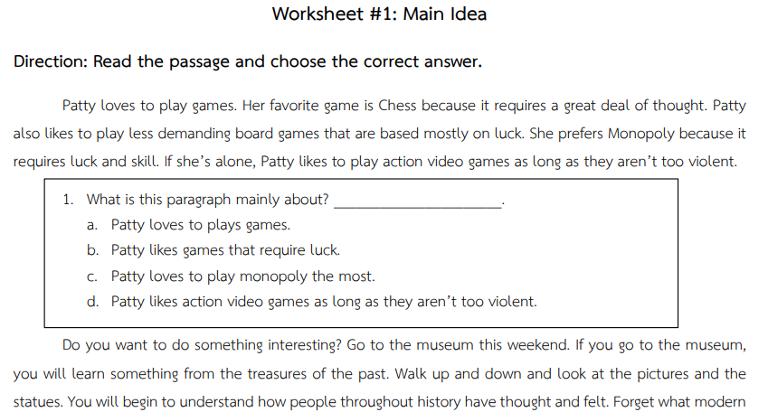
Pair Work

Slide 22
Winter icon pack

